Slide 1


МЕХАNIKA
FIZIKA KAFEDRASI
2 – ma’ruza
Fizika I
К.P. Аbduraxmanov,
V.S. Xamidov
2018

Slide 2
МЕХАNIKA
TÁBIYIY HÁM GUMANITAR PÁNLER
KAFEDRASÍ
2 – lekciya
Fizika I
Qaraqalpaq tiline awdarmalaǵan
S.G. Kaypnazarov
2020

Slide 3
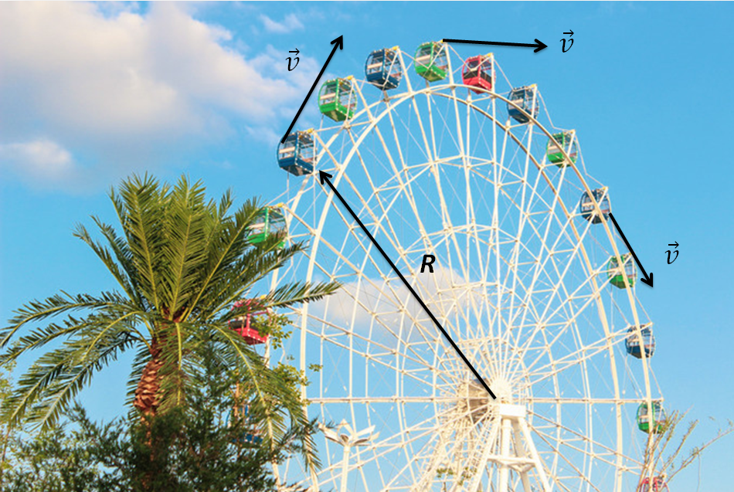

Slide 4
Lekciya rejesi
Iymek sızıqlı hárekette tezlik hám tezleniw.
Aylanbalı háreket kinemetikası.
Burılıw múyeshi, múyeshlik orın awıstırıw, múyeshlik tezlik, múyeshlik tezleniw, sızıqlı tezlik, normal hám tangencial tezleniwler.
Teń ólshewli aylanbalı háreket.
Teń ólshewli tezleniwshi aylanbalı háreket.

Slide 5
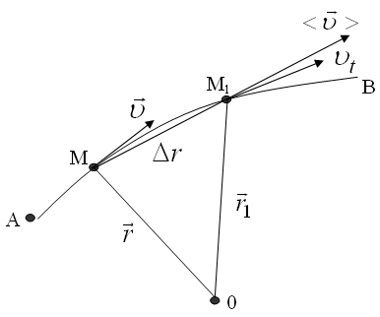
Iymek sızıqlı háreket
Iymek sızıqlı háreket
Iymek sızıqlı traektoriya boylap háreketlenip atırǵan materiallıq noqattıń sızıqlı tezligi hám tezleniwin kórip shıǵamız.
AB iymek sızıqlı traektoriyada háreketlenip atırǵan materiallıq noqat halatları radius-vektordıń orın awıstırıwı menen belgilenedi. t waqıt momentinde materiallıq noqat = (t) radius-vektor M halatta boladı, ∆t waqıt ótkennen soń M1 noqatqa kóshedi. Radius-vektor shaması hám baǵıtı ózgeredi.

Slide 6
Iymek sızıqlı háreket
Ortasha tezlik tómendegishe ańlatıladı:
Bul tezlik vektorlıq shama, onıń baǵıtı MM₁ doǵa yaki kesindi baǵıtı menen sáykes túsedi.
Ortasha tezliktiń Δt waqıttıń nolge umtılıwında alǵan shegaralıq mánisi radius – vektordan waqıt boyınsha alınǵan tuwındıǵa teń boladı:
bul jerde materiallıq noqattıń iymek sızıqlı háreketindegi bir zamatlıq tezligi. Bir zamatlıq tezlik baǵıtı háreketlenip atırǵan materiallıq noqat trayektoriyasına urınba baǵıtta boladı. Bir zamatlıq tezlik belgilengen t waqıtqa tiyisli M noqatta iymek sızıqqa urınba boladı. Tezleniw bolsa, tezlik vektorınan waqıt boyınsha alınǵan tuwındıǵa teń

Slide 7
Aylanbalı háreket kinemetikası
Aylanbalı háreketti ańlatıwda R hám ϕ polyus koordinatalarınan paydalanıw qolaylı.
Bul jerde R — radius — polyusten materiallıq noqatqa shekemgi bolǵan aralıq,
ϕ — polyus múyeshi (burılıw múyeshi ).
dϕ - elementar burılıwlar,
Δϕ - psevdovektorlar

Slide 8
Burılıw múyeshi
- aylanıp atırǵan noqattıń basıp ótken ΔS doǵa uzınlıǵınıń, R radiusqa qatnası menen ólshenetuǵın,
doǵa menen radius arasındaǵı múyeshke teń fizikalıq shama.
Múyeshlik orın awıstırıw
- moduli burılıw múyeshine teń bolǵan,
baǵıtı oń burǵınıń ilgerilemeli háreketi
baǵıtına sáykes túsetuǵın vektorlıq shama.

Slide 9
Múyeshlik tezlik
- múyeshten waqıt boyınsha alınǵan birinshi tuwındıǵa teń vektorlıq shama
Múyeshlik tezleniw
- múyeshlik tezlikten waqıt boyınsha alınǵan birinshi tuwındıǵa teń vektorlıq shama

Slide 10
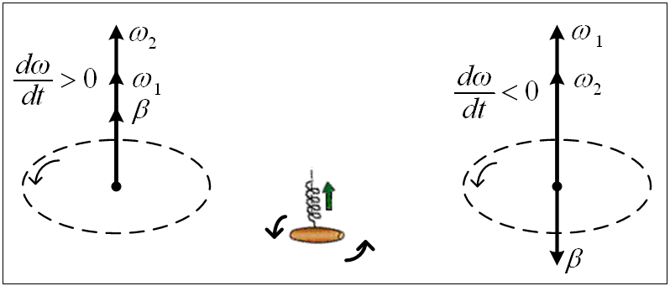
Múyeshlik tezleniw
β vektorlıq aylanıw kósheri boylap ω múyeshlik tezlik vektorı ósiwi tárepine baǵıtlanǵan:
tezleniwshi aylanıwda β vektor ω vektor baǵıtına sáykes túsedi;
ásteleniwshi aylanıwda múyeshlik tezleniw vektorı ω vektor baǵıtına keri baǵıtlanǵan.

Slide 11
Sızıqlı tezlik
Noqattıń aylanba boylap sızıqlı tezligi múyeshlik tezlik hám traektoriya radiusı menen tómendegi ózara qatnas arqalı baylanısqan
Aylanba boylap hárekettegi sızıqlı tezlik ańlatpasın tómendegi vektorlıq kóbeyme kórinisinde ańlatıw mumkin:
Sızıqlı tezlik moduli

Slide 12
Teń ólshewli aylanbalı háreket
Eger múyeshlik tezlik ω turaqlı bolsa, aylanba boylap háreket teń ólshewli aylanbalı háreket dep ataladı. Bir márte tolıq aylanıwǵa ketken waqıt Т aylanıw dáwiri dep esaplanadı
demek
teń ólshewli aylanbalı hárekette
sızıqlı tezlik hám tezleniw bir-birine
perpendikulyar boladı.

Slide 13
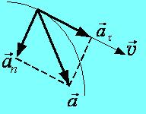

Teń ólshewsiz aylanbalı háreket
- tangencial qurawshısı – traektoriyanıń urınbasına baǵıtlanǵan bolıp tezlik baǵıtına sáykes keledi hám tezliktiń muǵdar jaǵınan ózgeriwi esabına payda boladı.
- normal qurawshısı – traektoriya iymekligi orayına baǵıtlanǵan bolıp orayǵa umtılıwshı tezleniw esaplanadı hám tezliktiń baǵıtı ózgeriwi esabına payda boladı.

Slide 14
Teń ólshewli tezleniwshi aylanbalı háreket
Múyeshlik tezleniw hám múyeshlik tezlik
Múyeshlik orın awıstırıw
Normal hám tangencial tezleniwler
Múyeshlik hám sızıqlı shamalardıń ózara baylanıslılıǵı

Slide 15
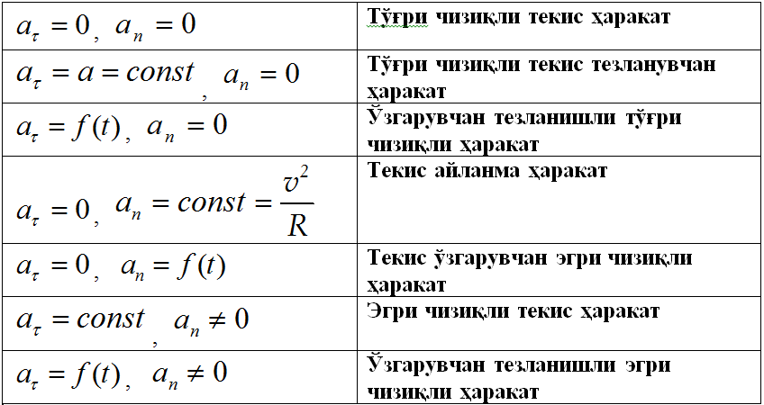
Tezleniwdiń tangencial hám normal qurawshıların esapqa alǵan halda háreketti klassifikaciyalaw
Tuwrı sızıqlı teń ólshewli háreket
Tuwrı sızıqlı teń ólshewli tezleniwshi háreket
Ózgermeli tezleniwli tuwrı sızıqlı háreket
Teń ólshewli aylanbalı háreket
Teń ólshewli ózgermeli iymek sızıqlı háreket
Iymek sızıqlı teń ólshewli háreket
Ózgermeli tezleniwli iymek sızıqlı háreket

Slide 16
PAYDALANÍLǴAN ÁDEBIYAТLAR
1. Q.P.Abduraxmanov, V.S.Xamidov, N.A.Axmedova. FIZIKA. Darslik. Toshkent. “Aloqachi nashriyoti”. 2018 y. O‘zR OO‘MTV 2017.24.08 dagi “603”-sonli buyrug‘i.
2. B.A.Ibragimov, G.Q.Atajanova. “FIZIKA”. Oqıwlıq. Tashkent. 2018 j.
3. Q.P.Abduraxmanov, O’.Egamov. “FIZIKA”. Darslik. Toshkent. O‘quv-ta’lim metodika” bosmaxonasi. 2015 y. O‘zROO‘MTV 2009.26.02. dagi “51”-sonli buyrug‘i.
4. Douglas C. Giancoli. Physics. Principles with Applicathions. 2004 USA ISBN-13 978-0-321-62592-2.
5. Physics for Scientists and Engineers, Raymond A. Serway, John W. Jewett. 9th Edition, 2012.
6. “Umumiy Fizika fani bo‘yicha taqdimot multimediali ma’ruzalar to‘plami”. Elektron o‘quv qo‘llanma. Toshkent. 2012 y. O‘zR OO‘MTV 2012.15.08 dagi “332/1”-sonli buyrug‘i.
7. “Fizika-1 kursi bo‘yicha taqdimot multimediali ma’ruzalar to‘plami”. Elektron o‘quv qo‘llanma. Toshkent. 2019 y. O‘zR OO‘MTV 2019.04.10 dagi “892”-sonli buyrug‘i.

Slide 17


Slide 18
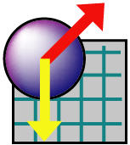
PEDAGOGIKALÍQ DÁSTÚRIY QURALLAR
Interactive Physics - Design Simulation Technologies
Dástúr fizikalıq proceslerdi janlı kóriniste súwretlew imkanın berip, onda tezleniw, orın awıstırıw, kúsh hám tezlik vektorlarınıń baǵıtların, tezliktiń, tezleniwdiń, kúshtiń hám basqa shamalardıń waqıt boyınsha ózgeriw grafigin súwretlew múmkin.
https://www.design-simulation.com/IP/index.php

Slide 19
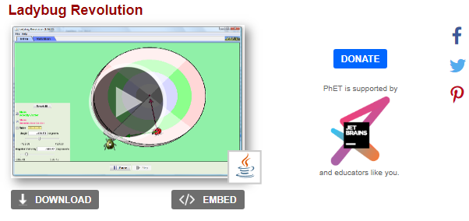
PEDAGOGIKALÍQ DÁSTÚRIY QURALLAR
https://phet.colorado.edu/en/simulation/legacy/rotation

Slide 20
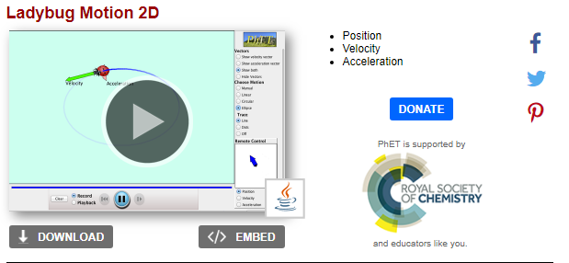
PEDAGOGIKALÍQ DÁSTÚRIY QURALLAR
https://phet.colorado.edu/en/simulation/legacy/ladybulg-motion-2d

Slide 21
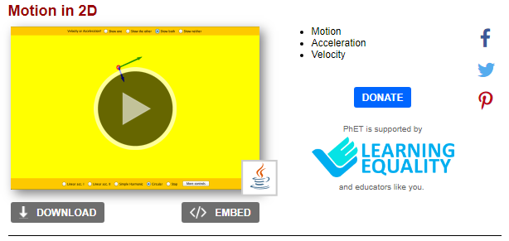
PEDAGOGIKALÍQ DÁSTÚRIY QURALLAR
https://phet.colorado.edu/en/simulation/legacy/motion-2d

Slide 22
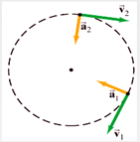

1.5-másele. [1]. Aylanıp atırǵan toptıń tezleniwi. Jiptiń ushına baylanǵan 150 g massalı top 0,6 m radiuslı aylanba boylap teń ólshewli súwrette kórsetilgenindey háreketlenbekte. Top sekundına 2 márte aylanadı. Onıń orayǵa umtılıwshı tezleniwi qanday?
Jantasıw. Orayǵa umtılıwshı tezleniw
Bizge r berilgen hám biz berilgen radius hám
jiyilikten toptıń tezligin anıqlawımız múmkin.
Sheshim. Eger top sekundına 2 márte tolıq aylansa, ol halda 0,5 s waqıt intervalında, T dáwirde 1 márte tolıq aylanadı. Bunda basıp ótilgen aralıq aylanbanıń uzınlıǵı ge teń, bul jerde r aylanbanıń radiusı. Ol halda toptıń tezligi tómendegige teń boladı
Orayǵa umtılıwshı tezleniw tómendegige teń boladı

Slide 23


1.6-másele. [1]. Tezleniwdiń eki qurawshısı. Báygi avtomobili garajdan háreketin baslap, 500 m radiuslı aylanba traektoriya boylap háreketlendi hám teń ólshewli tezlesip 35 m/s tezlikke 11 s ta eristi. Tangencial tezleniwdi turaqlı dep oylap, tezlik 15 m/s bolǵan waqıt momentinde tangencial hám normal tezleniwdi tabıń.
Jantasıw. Tangencial tezleniw avtomobil tezliginiń ózgeriwine baylanıslı hám ańlatpadan tabıladı. Normal tezleniw tezlik vektorı baǵıtınıń ózgeriwine baylanıslı hám ańlatpadan tabıladı.
Sheshim. 11 sekundlıq waqıt intervalında tangencial tezleniwdi turaqlı dep oylaymız. Onıń mánisi tómendegige teń:
bolǵanda orayǵa umtılıwshı tezleniw tómendegige teń boladı:

